Slide 1
Sistema de Clasificación de Fallos en Vehículos de Nueva Energía mediante Aprendizaje Automático Felipe Idárraga quintero Julián Felipe Gutiérrez Ramírez Analítica de datos 21/07/2025

Slide 2
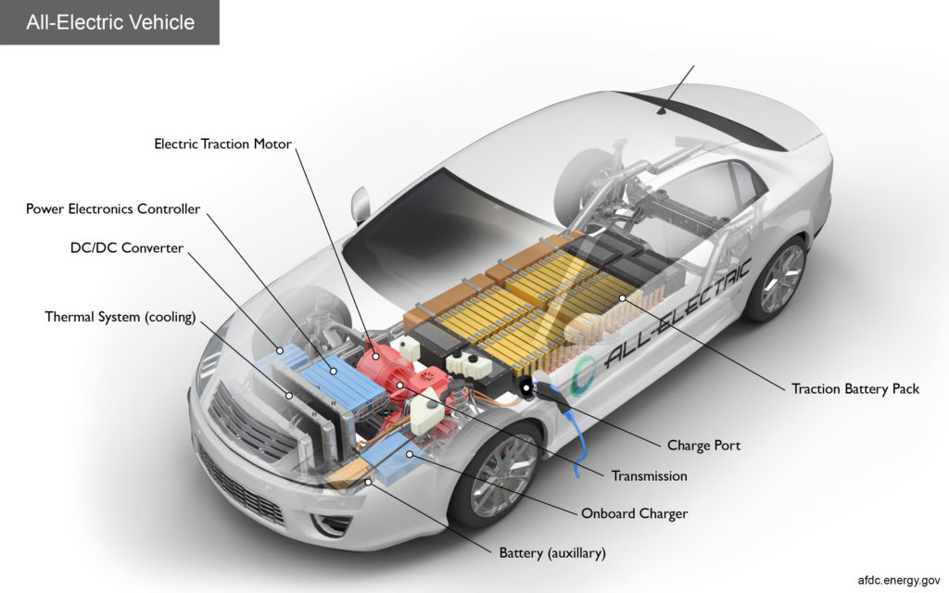
🚨 Detectar Fallos en Transmisión de Vehículos Eléctricos 🚨
🔍 ¿Qué se busca resolver? La detección y clasificación automática de fallos en el sistema de transmisión de vehículos eléctricos.
⚙️ ¿En qué componentes? Fallos localizados en tres áreas críticas: motor, inversor y batería.
⏱️ ¿Por qué es importante? Permite un diagnóstico temprano y la implementación de estrategias de mantenimiento predictivo.
⚡ ¿Para qué sirve? Para aumentar la seguridad, reducir el tiempo de inactividad y optimizar la eficiencia operativa del vehículo eléctrico.

Slide 3
⚙️ Planteamiento de la Solución Basado en Analítica de Datos
🎯 Objetivo General
Desarrollar un sistema de detección y clasificación automática de fallos en la transmisión de vehículos eléctricos mediante técnicas de analítica de datos.
🔍 Fases de la solución
1. Preparación de datos
2. Análisis exploratorio
Limpieza, transformación y normalización de datos recolectados por sensores (voltaje, corriente, temperatura, vibración, etc.).
Visualización de patrones y relaciones entre variables.
3. Modelado predictivo
4. Resultados
Entrenamiento de un modelo supervisado de clasificación multiclase
📊 App interactiva en Streamlit que permite:
Ver el estado actual del vehículo
Ingresar lecturas de sensores manualmente
Obtener la predicción de fallo
Ver la probabilidad de cada clase
Clasificación del estado del sistema:
0: Normal
1: Falla en motor
2: Falla en inversor
3: Falla en batería

Slide 4
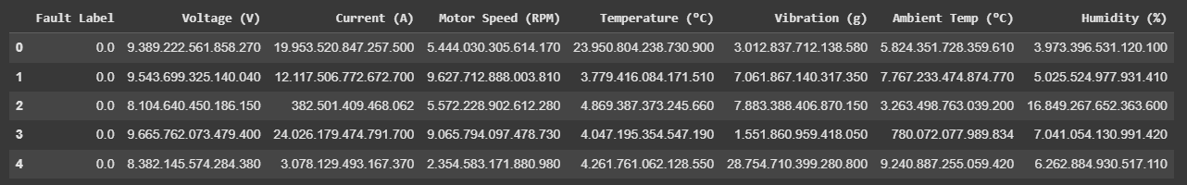
NEV Fault Dataset: Registro de Fallas en Vehículos Eléctricos de Vecindario
Vehículos eléctricos pequeños diseñados para zonas urbanas cerradas (vecindarios, campus, parques). Usados en trayectos cortos a baja velocidad (hasta 50 km/h), como carritos de golf o reparto urbano
Reporte EDA interactivo en HTML: file:///C:/Users/ASUS/Downloads/sweetviz%20(2).html

Slide 5
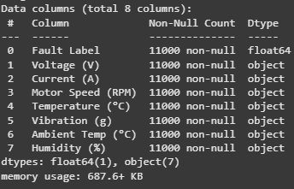
Pre-Análisis exploratorio BÁSICO
1. Identificar tipo de variables (información de la base de datos).
2. Se realiza la partición de Datos de entrenamiento y de testeo; de entrenamiento va a corresponder el 70% y de testeo el 30%.

Slide 6
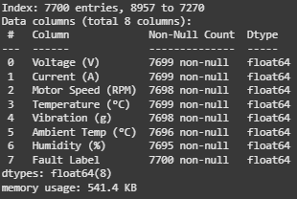
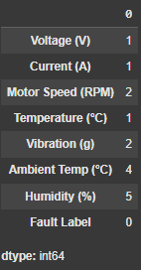
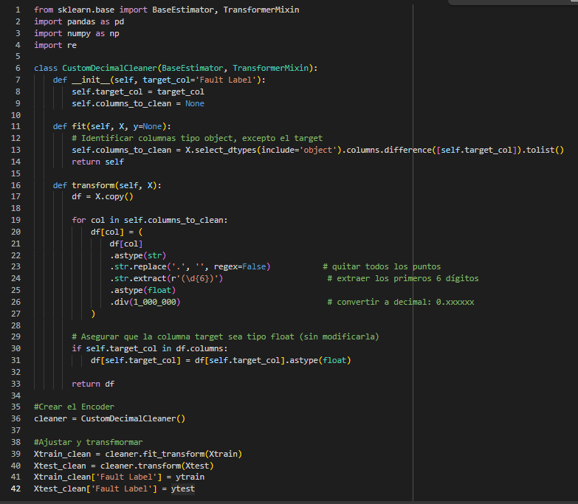
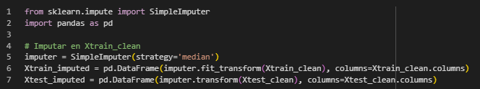
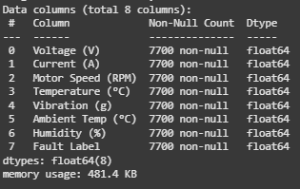
Preprocesamiento de datos
Codificar datos tipo texto, Se define la clase personalizada compatible con Scikit-Learn.
Al verificar que después de transformar las variables de tipo objeto a tipo flotantes, se generaron valores faltantes, para esto se inputan los datos faltantes usando la Mediana.

Slide 7
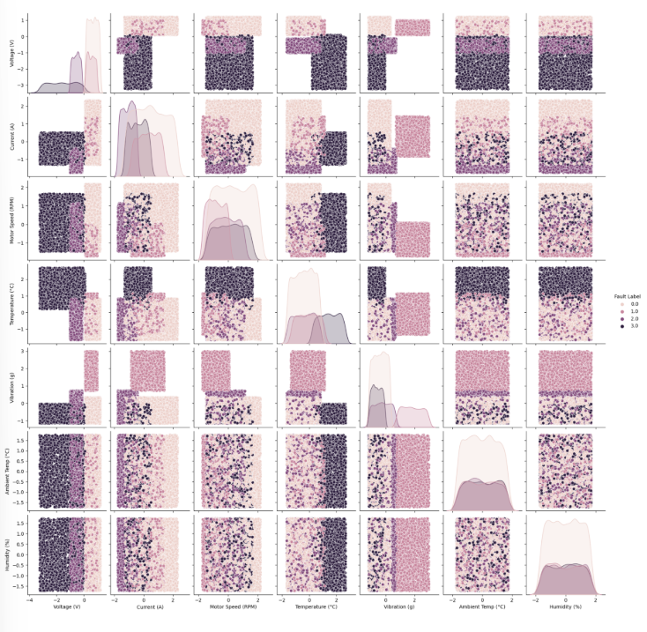
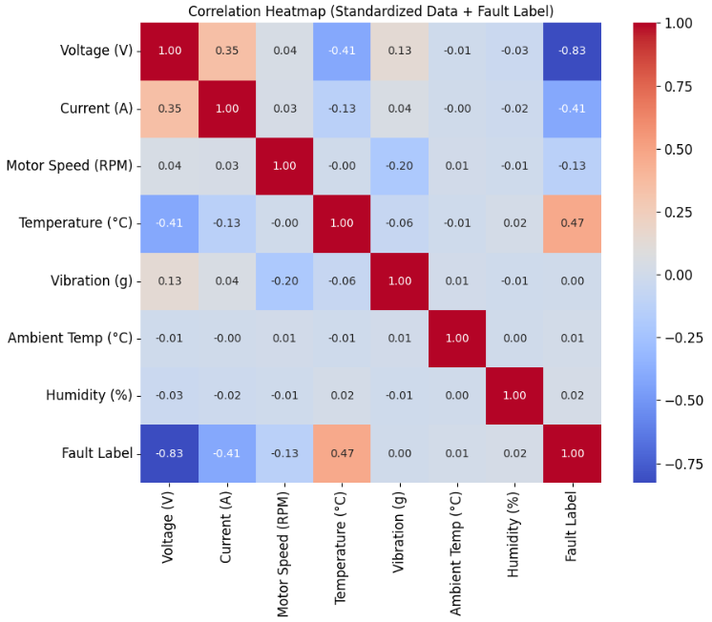

ANÁLISIS EXPLORATORIO BÁSICO
Se aplica normalización Standscaler para la normalización de las todas las variables incluyendo la variable objetivo Fault Label.
La normalización StandardScaler (o estandarización) transforma las variables para que tengan media 0 y desviación estándar 1.

Slide 8
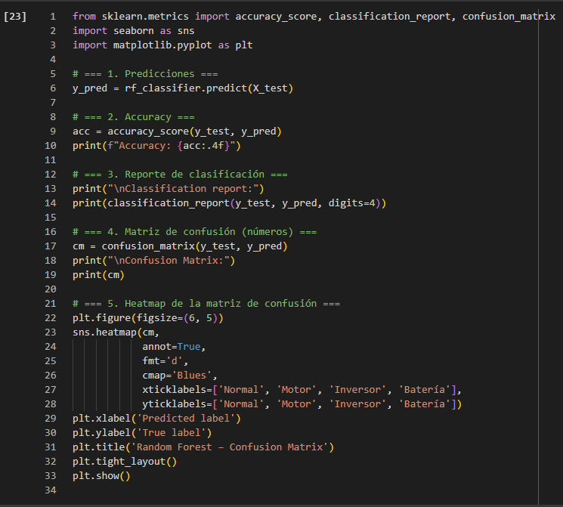
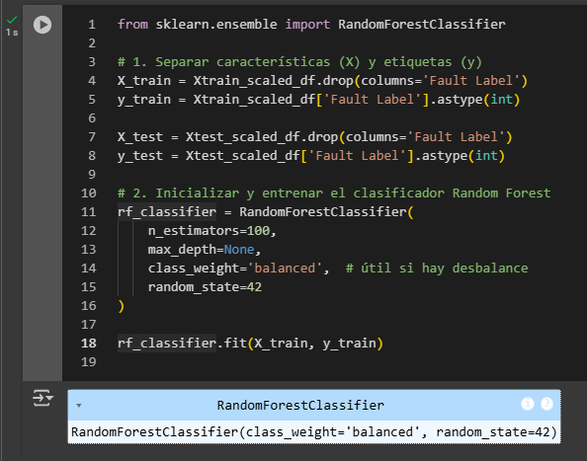
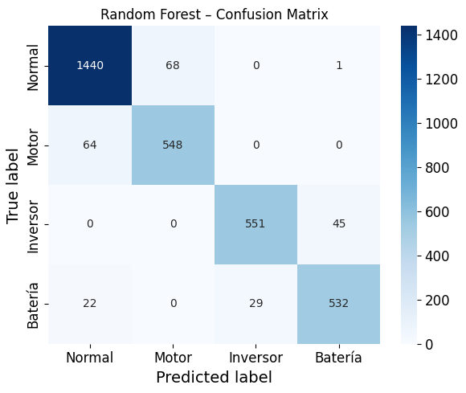
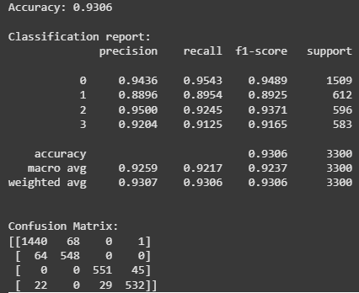
Clasificador Utilizado: Random Forest
Maneja variables correlacionadas y no lineales sin requerir ajustes complejos
Facilita la interpretabilidad mediante la importancia de variables
Resultados Random Forest
Evaluación Random Forest
Construcción Random Forest

Slide 9
APP WEB CON STREAMLIT
Acceso web mediante túnel seguro con ngrok
https://colab.research.google.com/drive/17foqjGB2jeTAGmIpLWblC0054lu74fzy#scrollTo=e83ho8gXzbdm

Slide 10


Muchas Gracias!!!

